Slide 1
Střídavý proud
Střídavé obvody

Slide 2
Úvod
V stejnosměrných obvodech je velikost proudu ovlivňována pouze činným odporem rezistoru či jiných součástek.
Ve střídavých obvodech je velikost proudu ovlivňována prvky R, L, C.
Pro výpočty se používají tzv. ideální prvky:
  prvky u kterých se uplatňuje vliv pouze jediného parametru.
  jakýkoliv obvod lze nahradit vhodnou
  (sério-paralelní) kombinací ideálních prvků.

Slide 3
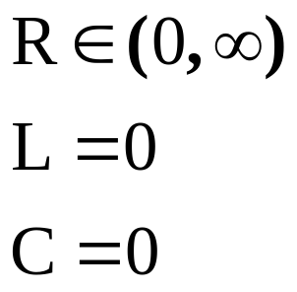
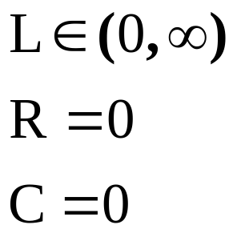
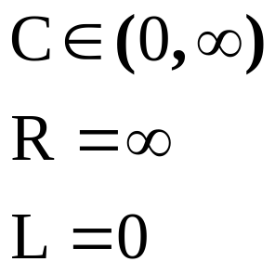
Vlastnosti ideálních prvků
Rezistor
Cívka
Kondenzátor
Stejnosměrný proud je omezen velikostí odporu
Stejnosměrný proud prochází bez omezení
Stejnosměrný proud neprochází

Slide 4
Vlastnosti ideálních prvků
Ideální prvky nelze vyrobit, víme však jaké mají mít vlastnosti
Skutečné součástky se od ideálních liší
(například skutečná cívka nemá nulový odpor)
Při výpočtech se skutečné součástky nahrazují kombinací (sériovou či paralelní) dvou ideálních prvků (skutečná cívka se zpravidla nahrazuje sériovou kombinací R-L)
Pokud je vliv „nežádoucího“ parametru malý, můžeme ho zanedbat a na součástku pohlížet jako na ideální.

Slide 5
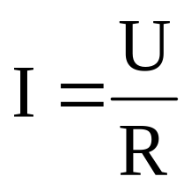
Ideální rezistor v obvodu střídavého proudu
ANIMACE
u
i
I
R
I
U
t
U
Fázor napětí je ve fázi s fázorem proudu (φ=0°).

Slide 6
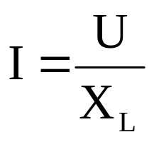
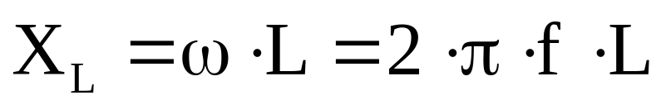
Ideální cívka v obvodu střídavého proudu
ANIMACE
u
i
U
U
I
L
I
φ=90°
t
U
Fázor napětí předbíhá fázor proudu o 90°.
X_{L} [Ω] Induktivní reaktance

Slide 7
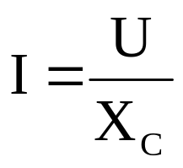
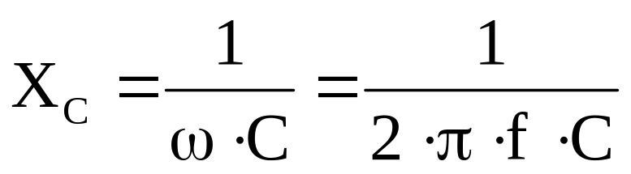
Ideální kondenzátor v obvodu střídavého proudu
ANIMACE
u
i
U
I
C
I
φ=-90°
t
U
U
Fázor napětí je zpožděn za fázorem proudu o 90°.
X_{C} [Ω] Kapacitní reaktance

Slide 8

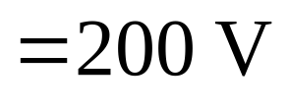
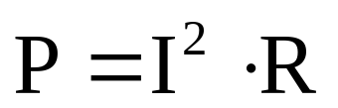
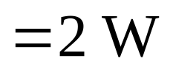
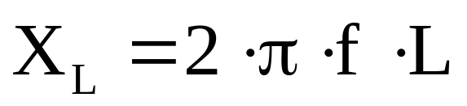
Příklad 231.1
Příklad 231.2
Na jaké napětí je připojen rezistor s odporem 20 kΩ, jestliže jím prochází proud 10 mA?
Jaký je výkon rezistoru?
Vypočtěte induktivní reaktanci cívky
s indukčností 1 H
při frekvencích:
f (Hz) | X_{L} (Ω)
25
50
100
8000
157,1
314,2
628,3
50265

Slide 9

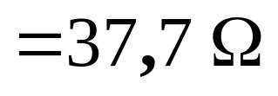
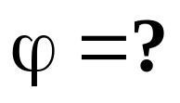
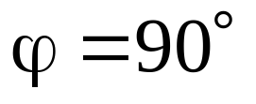

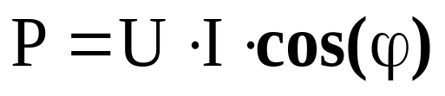
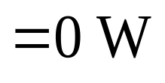
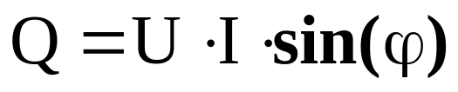
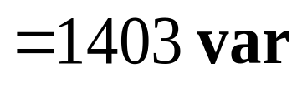
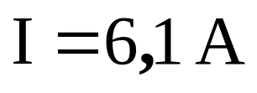

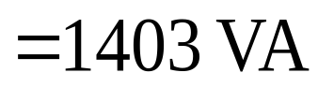
Příklad 231.3
Tlumivka s indukčností 0,12 H je připojena do sítě nízkého napětí 230 V – 50 Hz.
Jaký proud jí prochází?
Jaký výkon je na cívce?
Činný:
Jalový:
Zdánlivý:

Slide 10
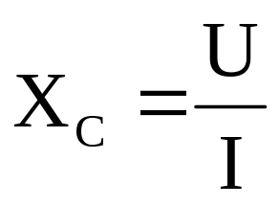
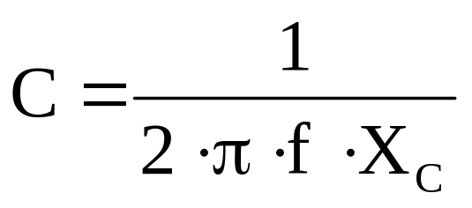
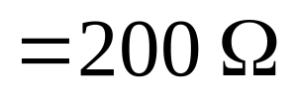
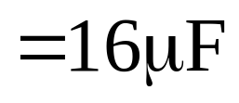
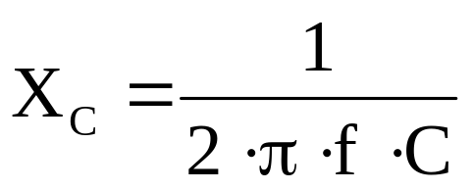
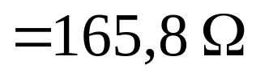


Příklad 231.4
Jaká je kapacita kondenzátoru, kterým po připojení na napětí 230V-50Hz prochází proud 1,15A?
Jak se změní proud, jestliže zvýšíme frekvenci na 60 Hz?

Slide 11
Příklad 231.5
f (Hz) | X_{L}(Ω) | X_{C}(Ω)
0
10
20
30
40
50
60
70
80
90
100
Určete induktivní reaktanci cívky 0,5H a kapacitní reaktanci kondenzátoru 20uF při frekvencích v tabulce
Naměřené hodnoty zakreslete do grafu

